Slide 1
日本一美肌湯美又温泉
高級温泉入浴剤「美又の華湯」
株式会社ＳＨＡＮＢＡＲＡ
〒113-0021東京都文京区本駒込４－１９－５
SHANBARA株式会社
Notes:
企画販売：日本株式会社ＳＨＡＮＢＡＲＡ〒113-0021東京都文京区本駒込４－１９－５

Slide 2
日本一「美肌の湯」
美又温泉の泉質はとろとろとしている独特の心地よい手触りと肌触りが好評で、 温泉から上がって、しばらくたってもまるで化粧水か乳液をつけたようにすべすべでなめらか。 その効果が絶賛され、この湯を使った化粧品も製造されているほどです。 最近は「泉質日本一」 「日本一の美肌湯」 「至高の肌再生の湯」 「誰にも教えたくない湿泉」「とろっとろの湯」として、 ネットやSNS等で紹介されている山陰の秘湯です。

Slide 3
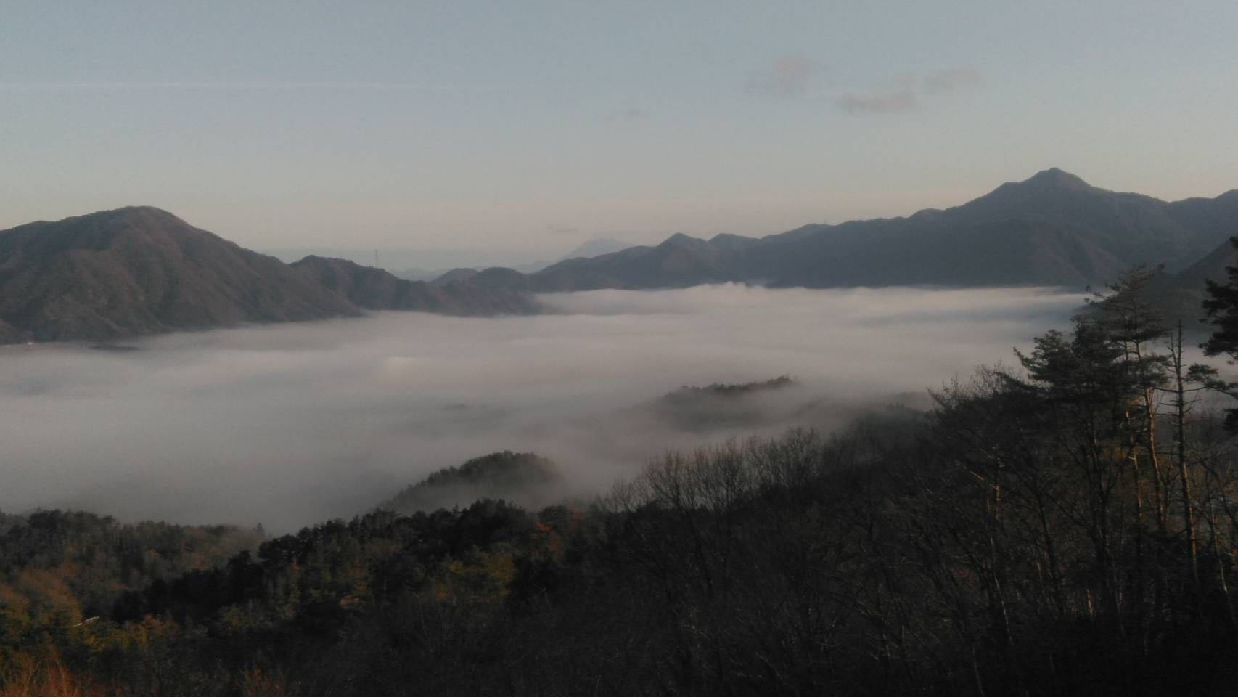
神の国島根西部石見銀山の水脈がつながる。泉質は日本一、PH9.9、メタケイ酸豊富。国民保養センターから鳥瞰

Slide 4
島根県浜田市資料
 | 温 泉 | pH | 偏硅酸/ppmm
 | 美又温泉 强碱性単純温泉（低張性强碱性高温泉） | 9.9 | 81.9
美人湯 | 湯の川温泉（島根県） 钠・钙・硫酸元・塩化物泉 | 8.5 | 26.8
 | 竜神温泉（和歌山県） 钠炭酸塩素水泉 | 8.4 | 24.4
 | 川中温泉（群馬県） 钙质硫酸塩泉 | 8.1 | 52.9
美肌湯 | 斐乃上温泉（島根県） 强碱性単純温泉（低張性强碱高温泉） | 9.9 | 30.5
 | 嬉野温泉（佐賀県） 钠质炭酸水素塩・塩化物泉（低張性强碱高温泉） | 8.7 | 169
 | 喜連川温泉（栃木県） 钠塩化物泉（弱强碱高温泉） | 8.0 | 68.5

Slide 5
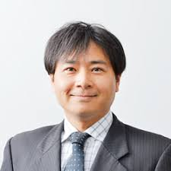
東京理科大山口分校准教授浅野比は学術調査した。
山口東京理科大共通教育センター講師浅野比氏（研究分野大気、水環境分析）が学術調査から美又温泉の謎を科学的に解明した。美又温泉の肌再生のメカニズムを次のように分析しました。
①荒れた肌（古い角質）は美又温泉の高いアルカリ性によって除去されます。
②また、豊富なメタケイ酸は高いアルカリ性によって活性化されます。
③活性化されたメタケイ酸が新しい角質を再生し、保湿を促進します。

Slide 6
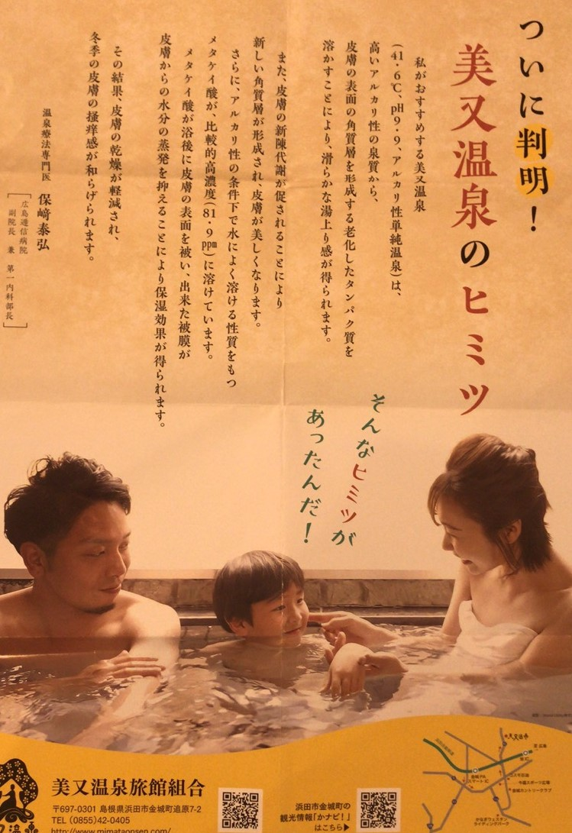
温泉治療専門医が美又温泉の秘密を明かす

Slide 7
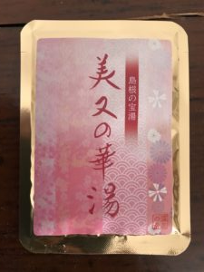
「美又の華湯」誕生
株式会社ＳＨＡＮＢＡＲＡと美又温泉国民保養センターが企画し、美又温泉の泉質分析データに基づいて、源泉にもっと近い高級入浴剤を開発した。
数多くのモニターに試用していただき、好評を得ています。
販売元；株式会社ＳＨＡＮＢＡＲＡ。〒113-0021東京都文京区本駒込４-19-5 。

